Slide 1

Click anywhere to get started…

Slide 2

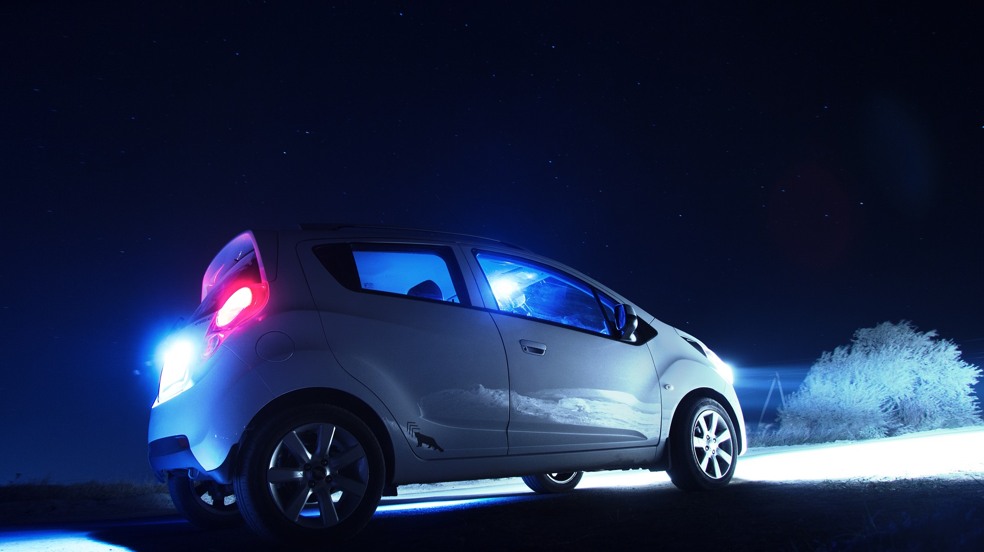

Conduciendo en la oscuridad
Notes:
Conduciendo en la oscuridad

Slide 3
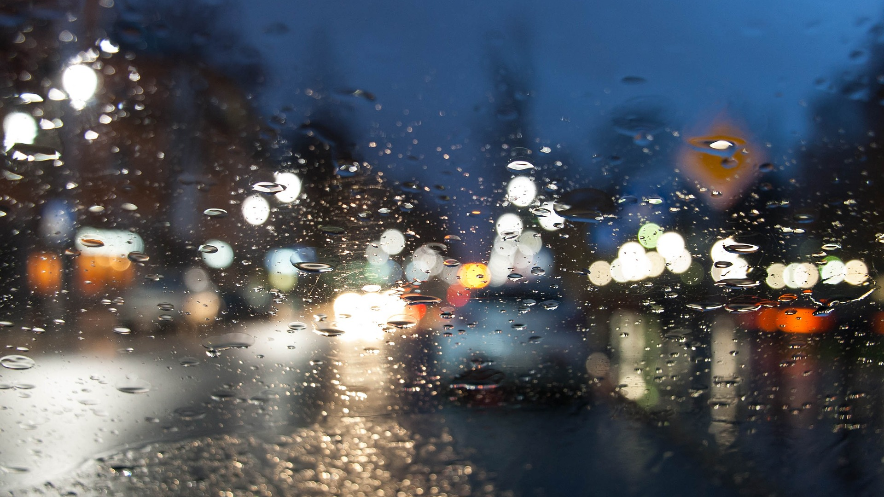
¿QUÉ ESTÁ EN RIESGO?
La mayoría de las muertes de los vehículos de motor ocurren después del anochecer
Conducimos menos de noche que de día.
Notes:
What’s at Stake?
Text here

Slide 4
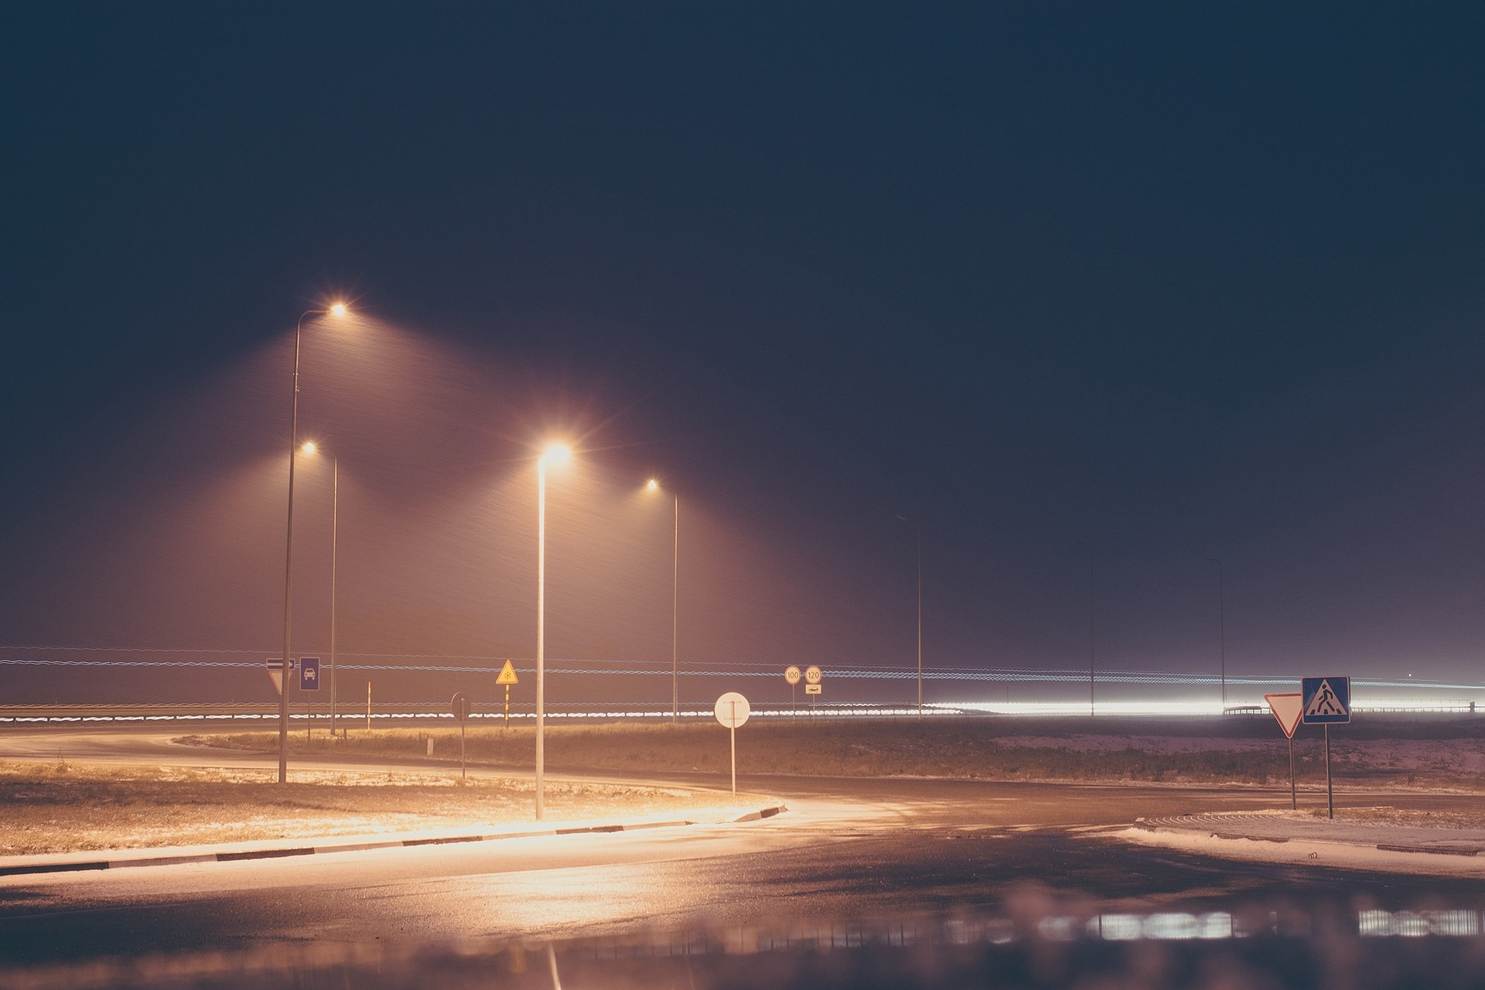
¿CUÁL ES EL PELIGRO?
Largas horas de oscuridad
Mayor riesgo de accidentes mortales
Ir y venir del trabajo en la oscuridad...
En el tráfico en la oscuridad

Slide 5
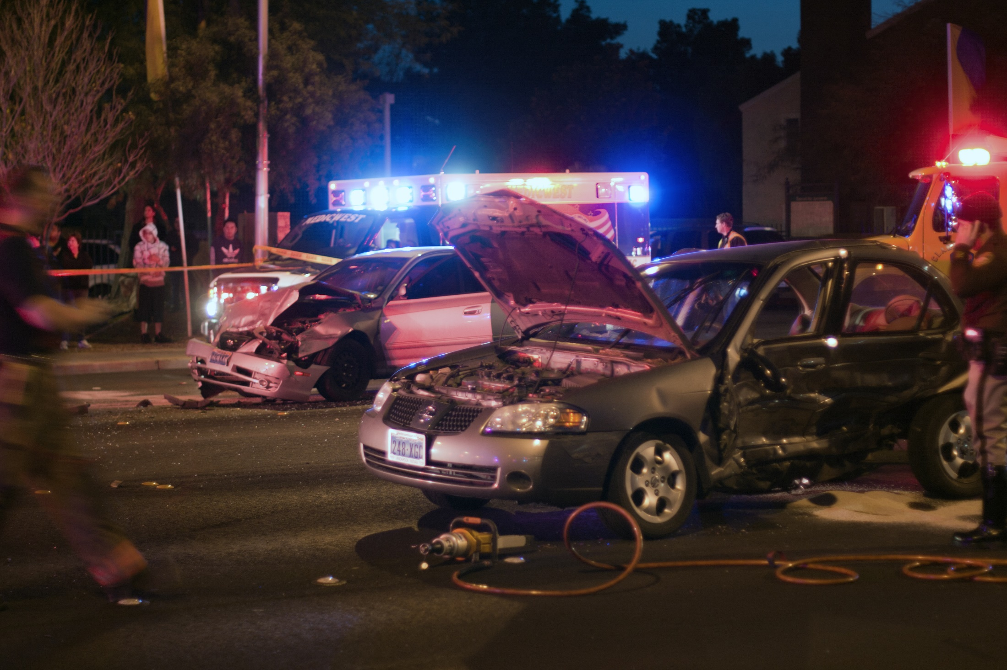
EJEMPLO
Oscuridad
Las condiciones climáticas
Otro tráfico
Peatones
El resplandor de las luces de la calle y los faros

Slide 6
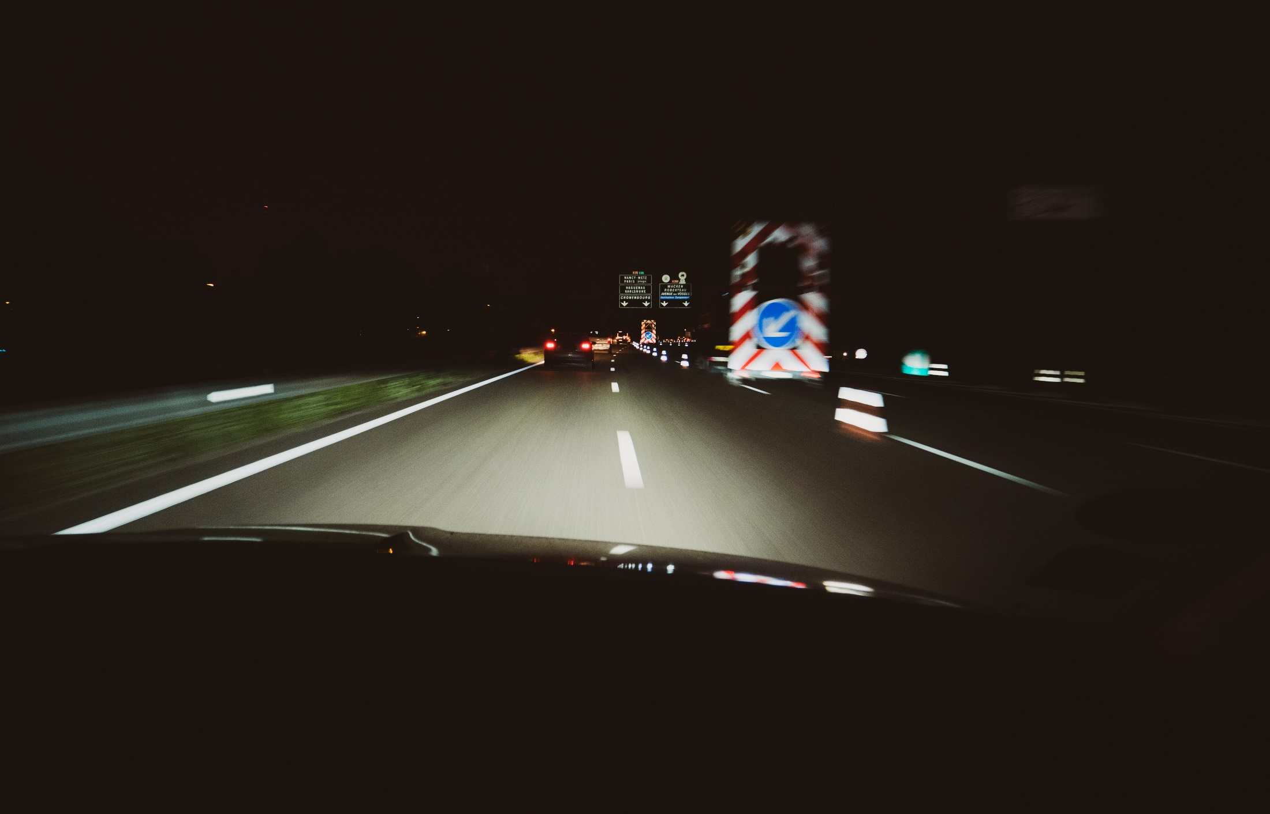
COMO PROTEGERSE
Permítase más tiempo
Revise sus luces de conducción
Enciende tus luces
Usa tus luces bajas...
Mira más allá de tus propios faros

Slide 7
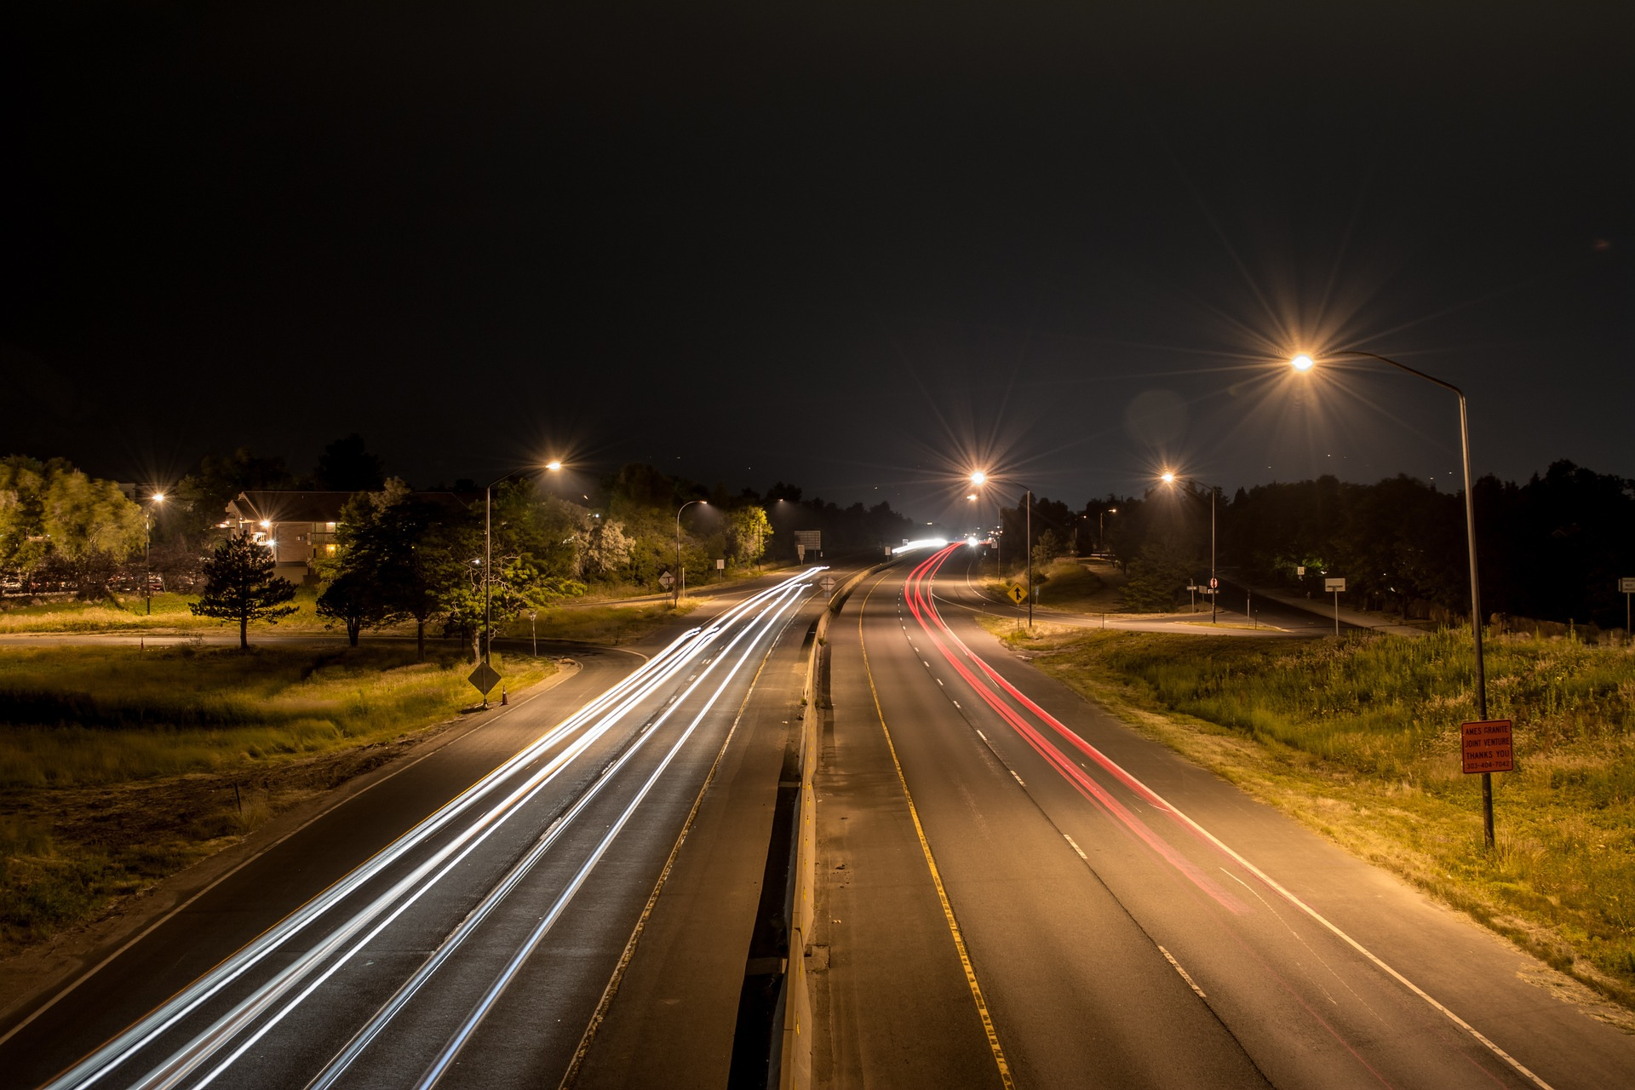
CÓMO PROTEGERSE
Deje un margen de espacio extra...
Observe las advertencias de los cruces de animales

Slide 8
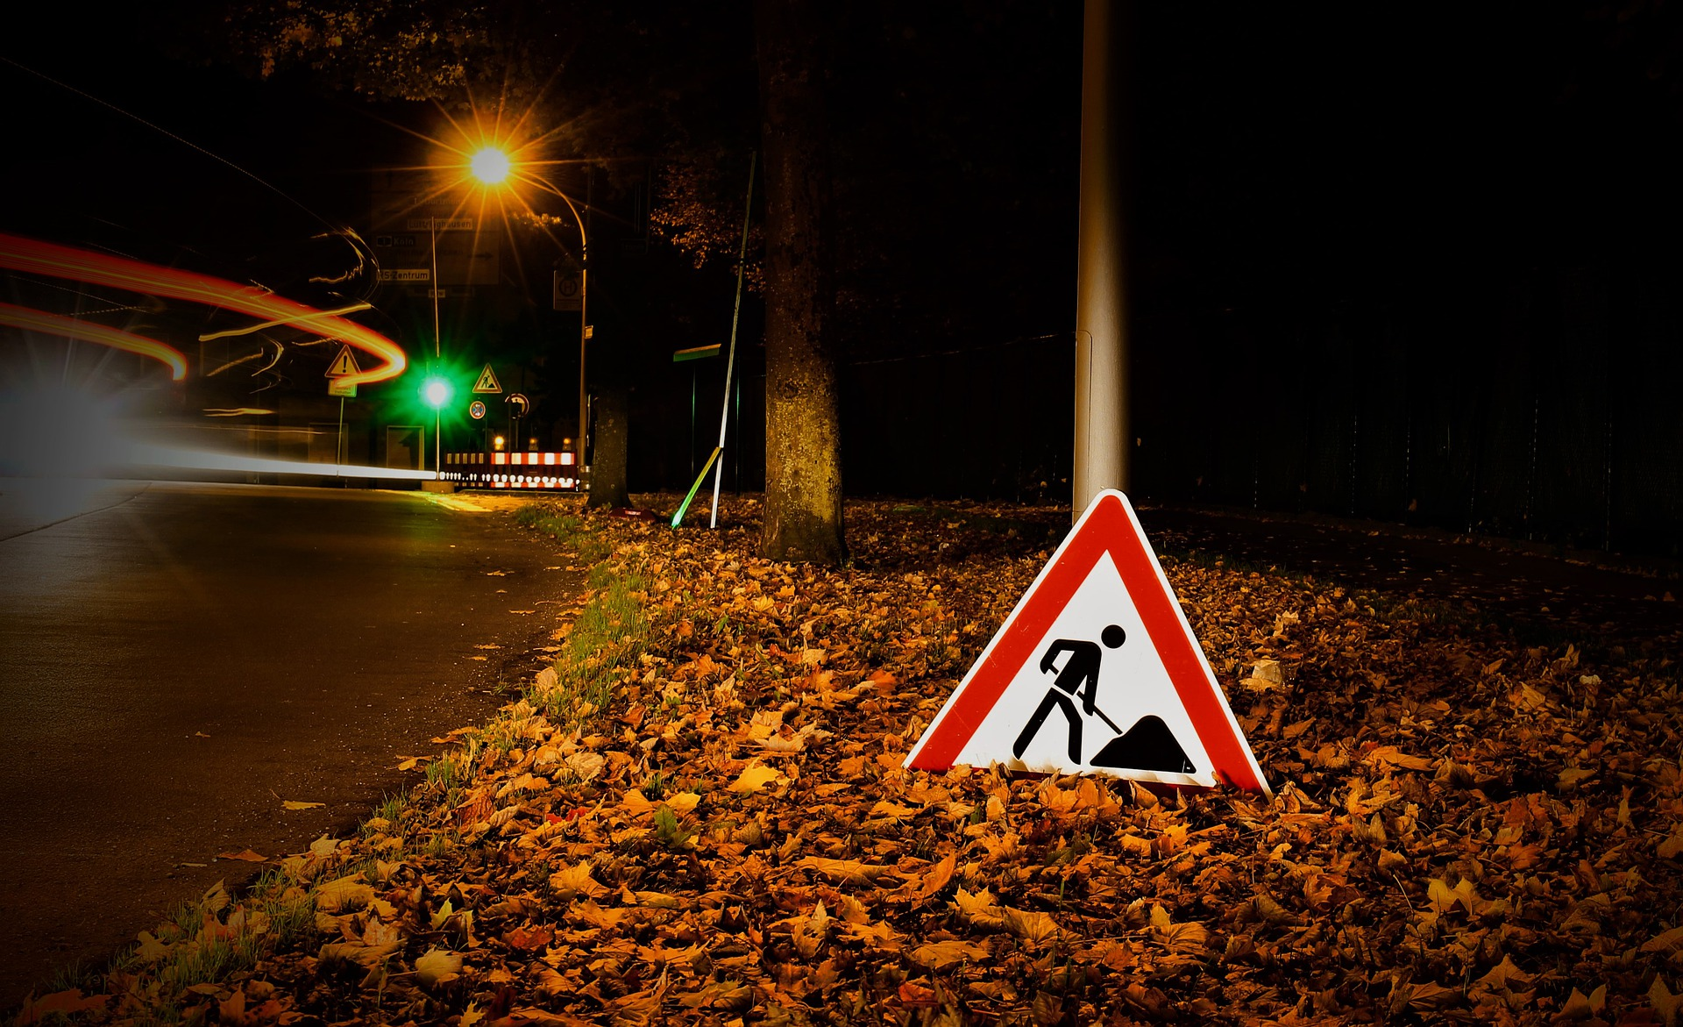
COMO PROTEGERSE
Dar a los demás mucho espacio
Salga de la carretera tan lejos como pueda...
Camine con cuidado en áreas bien iluminadas

Slide 9
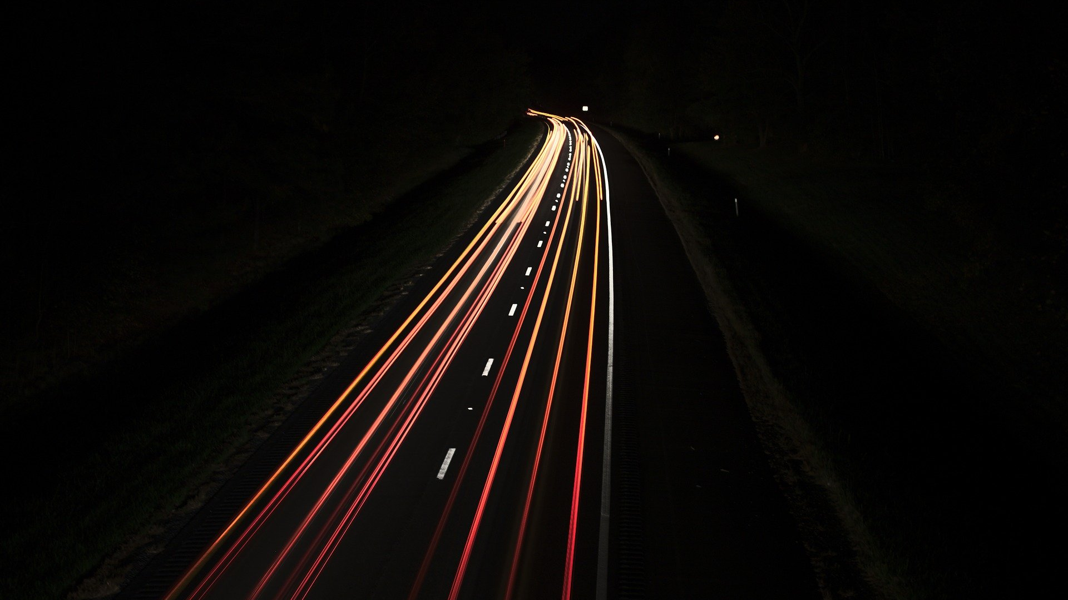
CONCLUSIÓN
Ajuste sus hábitos de conducción para acomodarse a las largas horas de oscuridad en esta época del año.

